Slide 1
www.mahdishahbazi.blog.ir

Slide 2
به نام خدا خالق آسمان
خداوند بخشنده مهربان
خدايي كه باغ و كلاغ آفريد
گل و سرو و سوسن، درختان بيد
www.mahdishahbazi.blog.ir

Slide 3
سلام
حال شما خوبه ؟
www.mahdishahbazi.blog.ir

Slide 4
به این شعر به دقت گوش دهید:
تو حوض خونۀ ما ماهي‌هاي رنگارنگ
بالا و پايين مي‌پرند با پولكاي قشنگ
كلاغه تا مي‌بينه كنار حوض مي‌شينه
میاد كمين مي‌گيره مي‌خواد ماهي بگيره
ماهيا قايم مي‌شن به زير آب‌ها مي‌رن
www.mahdishahbazi.blog.ir
كلاغ شيطون مي‌شه زار و پريشون

Slide 5
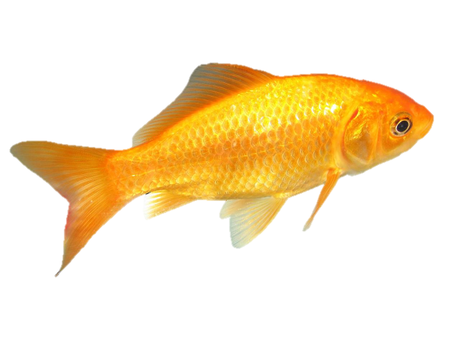
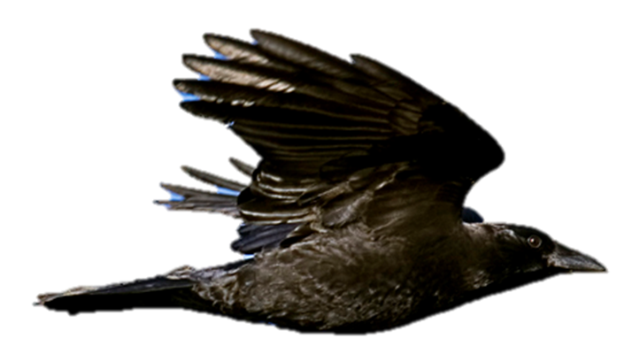
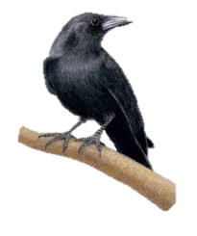
خيلي زود بگوييد كه در اين شعر نام چند حيوان بود؟
2
مي‌خواهيم درباره حيوان شيطان اين شعرصحبت کنیم، يعني ..................
کلاغ
www.mahdishahbazi.blog.ir

Slide 6
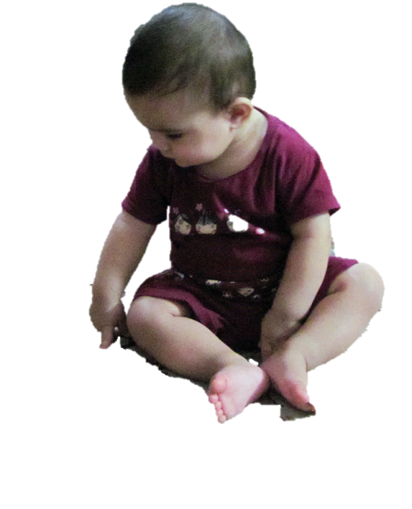
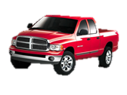
بچه‌ها يك بازي بگوييد كه در آن اسم كلاغ باشد.
کلاغ پر
www.mahdishahbazi.blog.ir

Slide 7
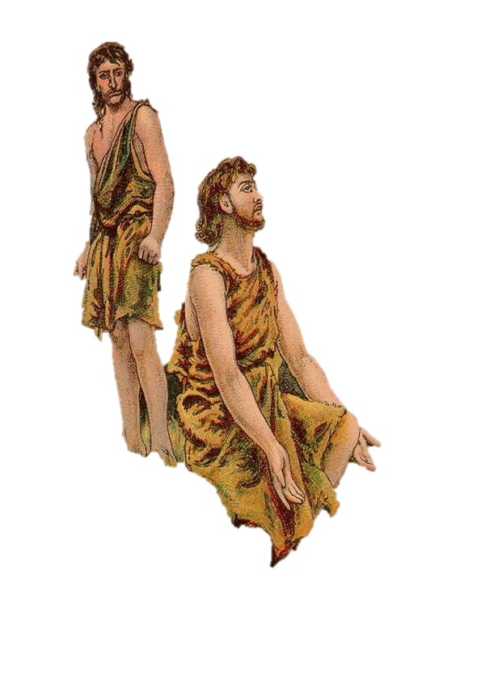
اما قابيل که بود؟
یه قصه!!!!
حضرت آدم و حوا دو تا پسر داشتند. اسم يكي هابيل و اسم ديگري قابيل بود. هابيل پسر خوبي بود. هم به حرف پدر و مادرش و هم به حرف خدا گوش مي‌داد.
یعنی چه بچه ها؟
www.mahdishahbazi.blog.ir
Notes:
نخستین فرزند آدم و حوا، و نخستین قاتل در تاریخ بشریت است. قابیل از برادرش هابیل بزرگ‌تر بود. در زمان های خیلی خیلی قدیم، روی زمین خدا، فقط دو نفر زندگی می کردند: آدم و حوا. آنها از بهشت به زمین آمده بودند. در بهشت همه چیز بود. بهترین غذاها، بهترین میوه ها، جای راحت برای زندگی و همه چیزهای خوب. اما روی زمین هیچ چیز نبود. نه غذا بود، نه لباس و نه خانه بود. هیچ چیز و هیچ چیز نبود. خداوند که او را دوست می داشت، به او یاد داد که چطور دانه بکارد و گیاه سبز کند، چطور گوسفند و گاو پرورش دهد و از شیر آنها استفاده کند. چطور لباس بدوزد و چطور کارهای لازم زندگی اش را انجام دهد.آدم و حوا، با هم زن و شوهر شدند و در کنار هم به زندگی ادامه دادند.
مدتی که گذشت، حوا بچه ای به دنیا آورد. چند سال بعد خدا بچه ای دیگر به او داد و بعدها بچه هایی دیگر. از میان بچه های حوا، دو پسر بودند به اسم هابیل و قابیل که قصه ما درباره آنهاست.
هابیل و قابیل کم کم بزرگ شدند. از کودکی به نوجوانی و بعد به جوانی رسیدند. وقتی جوانانی قوی و برومند شدند، حضرت آدم به آنها گفت: حالا دیگر باید کار کنید. بگویید ببینم چه شغلی دوست دارید؟
هابیل دوست داشت گوسفند بچراند. این شد که از پدرش چند گوسفند گرفت و آنها را به صحرا برد. گوسفند ها کم کم بچه زاییدند و تعداد گوسفندهای هابیل زیاد شد. چند سال بعد او صاحب گله ای بزرگ شد.
اما قابیل به کشاورزی علاقه داشت. او هم تکه ای زمین انتخاب کرد و به کار کشاورزی مشغول شد. با اینکه هابیل و قابیل هر دو از فرزندان آدم و حوا بودند، اما اخلاق و رفتار آنها با هم فرق داشت. هابیل راستگو و درستکار بود. به پدر و مادرش کمک می کرد. مهربان و بخشنده بود. حتی با گوسفندانش مهربان بود و نمی گذاشت به آنها سخت بگذرد.
اما قابیل، تندخو و بد اخلاق بود و همه چیز را برای خودش می خواست و به برادرش حسادت می کرد. سال ها و سال ها گذشت. حضرت آدم دیگر پیر شده بود. روزی از روزها خداوند به او دستور داد که یکی از پسرانش را به عنوان جانشین و پیامبر بعد از خودش انتخاب کند. آدم پرسید: کدام پسر را؟
خداوند گفت: هابیل را. او را جانشین کن و هر چه می دانی به او بیاموز و این خبر را به خانواده ات هم بگو.
آدم به دستور خداوند عمل کرد. وقتی خبر به گوش قابیل رسید، حسادت کرد. ناراحت شد و پیش پدرش رفت و گفت: ای پدر! من از هابیل بزرگ ترم. من باید جانشین تو باشم. پیامبری بعد از تو به من می رسد.
آدم گفت ولی این دستور خداوند است.
قابیل گفت: من به این دستور عمل نمی کنم.
پس از گفت و گوی زیاد، سرانجام آدم گفت: بسیار خوب، تو و برادرت هابیل، هرکدام هدیه ای برای خداوند ببرید. هدیة هر کدام که پذیرفته شد، او پیامبر و جانشین من می شود.
قابیل پرسید: چطور معلوم می شود که هدیه چه کسی پذیرفته شده است؟
آدم گفت: شما هدیه های خود را بالای کوه ببرید. هر هدیه ای که مورد قبول خدا باشد، آتشی فرود می آید و آن را با خود می برد.
هابیل و قابیل هرکدام هدیه ای آوردند. هابیل بهترین گوسفند گله اش را برای هدیه جدا کرد اما قابیل با خودش مشتی گندم نارس و پوسیده آورد. هر دو برادر هدیه هایشان را بالای کوه روی سنگی گذاشتند و کناری ایستادند. چند دقیقه بعد آتشی فرود آمد و گوسفند هابیل را با خود به آسمان برد.
قابیل دید که هدیة هابیل پذیرفته شده است. فهمید که هابیل جانشین پدر و پیامبر بعد از اوست، باز هم حسادت کردو ناراحت شد. در همین لحظه شیطان پیش قابیل آمد و به او گفت: ای قابیل، کاری بکن. اگر هابیل پیامبر بشود، تو مسخره می شوی. فرزندان تو مسخره می شوند. قابیل گفت: چه کار کنم؟شیطان گفت: هابیل را بکش تا خودت جانشین پدرت شوی!
قابیل فریب شیطان را خورد و تصمیم گرفت برادرش را بکشد. از آن لحظه به بعد، منتظر فرصت بود. روز بعد، هابیل که سخت کار کرده بود، خسته در سایة درختی خوابید. شیطان باز هم پیش قابیل رفت و گفت: بهترین زمان برای کشتن هابیل، همین حالاست. او در خواب است و تو می توانی خیلی راحت او را بکشی.
قابیل همراه با شیطان رفت و دید که هابیل در خواب است. سنگی برداشت و محکم بر سر هابیل زد و او را غرق در خون کرد. چیزی نگذشت که قابیل به خود آمد و دید که برادرش را کشته است.
پشیمان شد. اما دیگر پشیمانی فایده نداشت. قابیل ترسید. خواست جنازه برادرش را در جایی پنهان کند، اما نمی دانست چطور این کار را انجام دهد. دنبال راه چاره بود که دو کلاغ را دید که با هم جنگ و دعوا می کردند.یکی از کلاغ ها سنگی برداشت و بر سر کلاغ دیگر زد و او را کشت. بعد با نوک و چنگال های خود زمین را کند و گودالی درست کرد. بعد هم کلاغ مرده را در گودال، انداخت و رویش خاک ریخت.
قابیل از کلاغ یاد گرفت که چطور جنازة هابیل را پنهان کند. او هم گودالی کند و هابیل را درآن انداخت و رویش خاک ریخت. قابیل جنازه هابیل را در آن انداخت و رویش خاک ریخت.
قابیل جنازة هابیل را پنهان کرده بود. اما وجدانش ناراحت بود. خودش هم می دانست که گناه بزرگی از او سر زده است. می ترسد پیش پدرش برگردد. وقتی حضرت آدم، از کشته شدن فرزندش هابیل با خبر شد، چهل شبانه روز گریه کرد. بعد از این مدت، خداوند به آدم گفت: ای آدم، ناراحت نباش. من به جای هابیل، پسر دیگری به تو می بخشم. یکسال بعد، حوا پسر دیگری به دنیا آورد. آدم، نام پسرش را هبه الله گذاشت. هبه الله یعنی هدیة خدا.
هبه الله بزرگ شد و به جوانی رسید و بعد از پدرش حضرت آدم به عنوان پیامبر انتخاب شد.

Slide 8
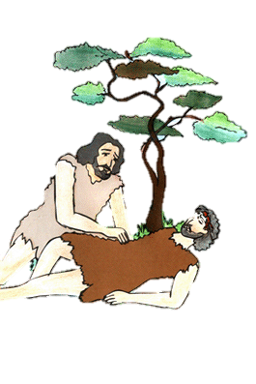
او كارهاي بد مي‌كرد و از برادرش بدش مي‌آمد.
به همين دليل قابيل، هابيل را كشت.
وقتي او را كشت، خيلي نگران شد.
چون نمي‌دانست با جنازه‌اش چه
كار كند.
جنازه را روي دوشش انداخت و حركت كرد.
حسابي خسته شده بود. سرگردان بود و دنبال جايي مي‌گشت تا جنازه را پنهان كند.
www.mahdishahbazi.blog.ir

Slide 9
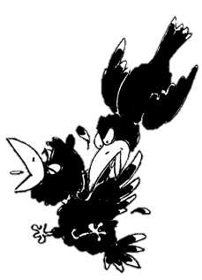
ناگهان دو كلاغ را ديد كه در آسمان با هم دعوا مي‌كنند.
گوشه‌اي نشست و دعواي كلاغ‌ها را نگاه كرد تا اين‌كه يكي از كلاغ‌ها كشته شد.
www.mahdishahbazi.blog.ir

Slide 10
كلاغ قاتل با پنجه‌هاي پا و نوكش زمين را كند و جنازه كلاغ مرده را توي چاله انداخت و با پاهايش روي آن خاك ريخت.
قابيل وقتي اين صحنه را ديد، ناگهان مثل اين‌كه یاد جنازه برادرش افتاده باشد، گفت:...
www.mahdishahbazi.blog.ir

Slide 11
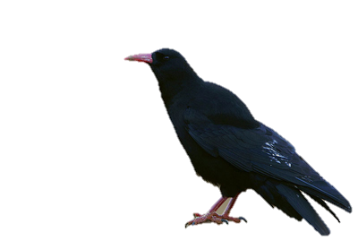
برای این که بدانيم قابيل چه گفت،
ترجمه آيه 31 سورۀ مائده
را می خوانیم.
خداوند كلاغي فرستاد كه در زمين جست‌وجو مي‌كرد، تا به او نشان دهد چگونه جسد برادر خود را دفن كند.
او گفت: «واي بر من! آيا من نتوانستم مثل اين كلاغ باشم و جسد برادرم را دفن كنم؟ و سرانجام پشيمان شد.»
قابیل جسد برادرش را دفن كرد و خيلي زود از كار زشتش پشيمان شد.
www.mahdishahbazi.blog.ir
Notes:
(فَبَعَثَ اللّهُ غُرَاباً يبْحَثُ فِي الْأَرْضِ لِيُريَهُ كَيْفَ يُوَاري‏ سَوْءَةَ أَخِيهِ قَالَ يَاوَيْلَتَي‏ أَعَجَزْتُ أَنْ أَكُونَ مِثْلَ هذَا الْغُرَابِ فَأُوَارِيَ سَوْءَةَ أَخِي فَأَصْبَحَ مِنَ النَّادِمِينَ. آيه 31 سورۀ مائده)

Slide 12
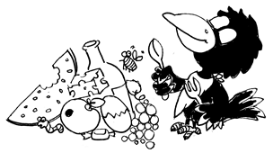
بله!
چون كلاغ پرندۀ باهوشي است.
سؤال بعدي:
بچه‌ها! به نظر شما
چرا خداوند از بين همه پرنده‌ها كلاغ را براي كمك به قابيل فرستاد؟
كلاغ پرنده‌اي است كه همه چيز مي‌خورد.دانه ميوه‌ها، حشرات، تخم و جوجه پرندگان و حتي بعضي وقت‌ها زباله هم مي‌خورد.
مي‌دانيد كلاغ‌ها چه طوري لانه مي‌سازند؟ كلاغ‌ها در ساختن لانه از چوب‌هاي محكم و گاهي سيم‌هاي آهني استفاده مي‌كنند و آن را به شكل گلدان درمي‌آورند.
www.mahdishahbazi.blog.ir
Notes:
براساس تحقیقات یک دانشمند کانادائی، کلاغ‌ها در عالم طیور مغز متفکر به‌حساب می‌آیند. مقیاس ضریب هوشی پرندگان بر اساس تعدد شیوه‌های ابتکار آمیزی که هر پرنده برای دستیابی به غذا در طبیعت نشان داده تنظیم شده است. در این تحقیق همچنین بعد از کلاغ‌ها از لاشخورهائی نام برده شده که در حاشیه میادین مین منتظر تکه تکه شدن قربانیان خود می‌مانده‌اند. نتایج این تحقیق در یک کنفرانس علمی در شهر واشنگتن عرضه شد.

Slide 13
ک م
ه ی
ا ر
راز كلاغ‌ها
اولین راز
كلاغي؟؟
همكاري
www.mahdishahbazi.blog.ir

Slide 14
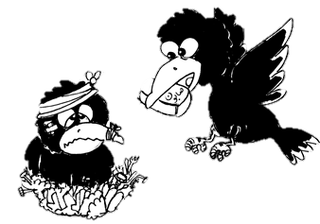
اگر كلاغي در حادثه‌اي پايش بشكند، يا زخمي شود، كلاغ‌هاي ديگر به كمكش مي‌روند و در كنارش مي‌مانند و از او پرستاري مي‌كنند تا سالم شود.
اگر كسي بخواهد به لانه كلاغي كه جوجه دارد نزديك شود، كلاغ پدر و مادر با فرياد از ديگر كلاغ‌ها كمك مي‌خواهند.
به اين صدا، صداي اتحاد مي‌گويند. در عرض چند لحظه عده زيادي از كلاغ‌ها به صورت گروهي به مهاجم حمله مي‌كنند و گاهي وقت‌ها حتّي چشم‌هاي او را درمي‌آورند.
www.mahdishahbazi.blog.ir
Notes:
کلاغها دارای يکسری صداهايی بنام union call هستند (صدای اتحاد) که در مواقعی مثل پيدا کردن طعمه خوب، منبع آب، مهاجرت، زاد و ولد آنرا توليد می کنند. ۲- صداهايی بنام stress call (صدای خطر) که در مواقع خطر توليد می کنند، مثل حمله دشمن، مرگ کلاغ ديگری، زلزله، طوفان و... که ساير کلاغها را خبردار کنند. بارها تجمع کلاغها را مشاهده کرده ايد.

Slide 15
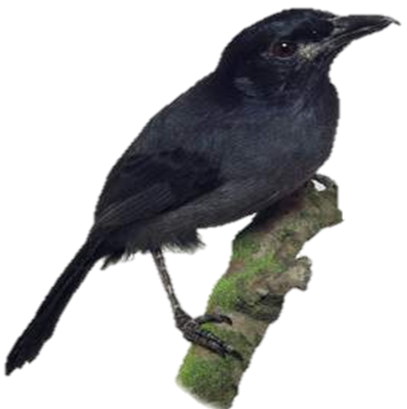
دوّمين راز كلاغي چيست؟
باهوش
ا ه
و ش ب
آن‌ها موقع پروازِ دسته‌جمعي يك كلاغ را به عنوان رهبر انتخاب مي‌كنند كه در جلوي گروه پرواز مي‌كند كه باهوش‌ترين كلاغ آن گروه است.
www.mahdishahbazi.blog.ir
Notes:
محققان دانشگاه کمبریج می گویند خانواده کلاغ های کرویدز نه تنها باهوش ترین نوع پرندگان به شمار می روند، بلکه از اکثر پستانداران نیز با هوش ترند و می توانند کارهایی را انجام دهند که کودکان ۴-۳ ساله نیز از انجام دادن آنها ناتوان هستند.این در حالی است که کلاغ ها و پستانداران با وجود ساختارهای مغزی متفاوت، هر دو از ابزارهای روانی تخیل و پیشگویی برای حل مشکلات استفاده می کنند. دکتر الکس تیلور، استاد روانشناسی دانشگاه نیوزیلند یکی از دشوارترین آزمون های ذهنی حیوانات را ترتیب داده است. کلاغ نابغه این آزمایش را که شامل ۸ مرحله می باشد در کمتر از ۳ دقیقه پشت سر گذاشته و به طعمه خود دسترسی پیدا می کند. https://www.ihoosh.ir/news/50249

Slide 16
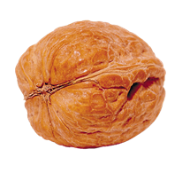
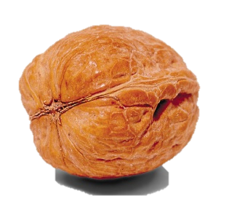
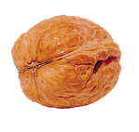
به نظر شما كلاغ پوست گردو را چگونه مي‌شكند؟
شما چطور گردو را مي‌شكنيد؟
كلاغ گردو را به منقارش مي‌گيرد و از بالا روي يك تخته سنگ مي‌اندازد تا بشكند، يا اگر تكه نان خشكي به چنگ آورد كه نتواند آن را خرد كند آن‌قدر در آب نگه مي‌دارد تا به طور كامل نرم شود و قابل خوردن گردد.
www.mahdishahbazi.blog.ir

Slide 17
حالا برويم سراغ راز سوم كلاغی
قانون
كلاغ‌ها بين خودشان قانون دارند. هر وقت كلاغي خطا كند، شورايي تشكيل مي‌دهند و در مورد آن كلاغِ خطاكار مشورت مي‌كنند. اگر كلاغ بخشيده شود، او را آزاد مي‌كنند، اما اگر محكوم شود به او حمله مي‌كنند و آن‌قدر او را مي‌زنند تا بميرد.
ن ا
و ق
ن
www.mahdishahbazi.blog.ir

Slide 18
راز چهارم كلاغ‌ها
تقليد صدا
كلاغ مي‌تواند صداي سگ، گربه، مرغ و خروس را تقليد كند. حتي بعضي از آن‌ها صداي انسان را هم مي‌توانند تقليد كنند؛ به طور نمونه كلاغ در لانه مخفي مي‌شود و صداي مرغ يا خروس را تقليد مي‌كند. وقتي مرغ يا خروس از جوجه‌هايش دور مي‌شود، حمله مي‌كند و جوجه‌هايش را مي‌دزد.
ت ل ی
ق د
ص ا د

Slide 19
اما راز پنجم كلاغ‌ها
مسئوليت
يعني اگر احساس خطر كنند مثل سيل و زلزله يا وقتي كلاغ مرده‌اي را مي‌بينند با صداي خطر كلاغ‌هاي ديگر را خبر مي‌كنند. اگر كلاغي مرده باشد، بي‌تفاوت نمي‌نشينند و براي او عزا مي‌گيرند و کلاغ را دفن مي‌كنند.
م ئ
و س
ی ل
ت

Slide 20
بچه‌ها! كلاغ‌ها خصوصياتي دارند كه ما بايد از آن‌ها ياد بگيريم. اگر مي‌خواهيد بدانيد چه خصوصياتي دارند، به اين پرسش‌ها جواب دهيد و پيام جدول را پيدا كنيد.
جدول کلاغی
www.mahdishahbazi.blog.ir

Slide 21
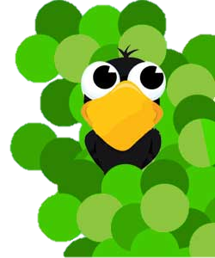
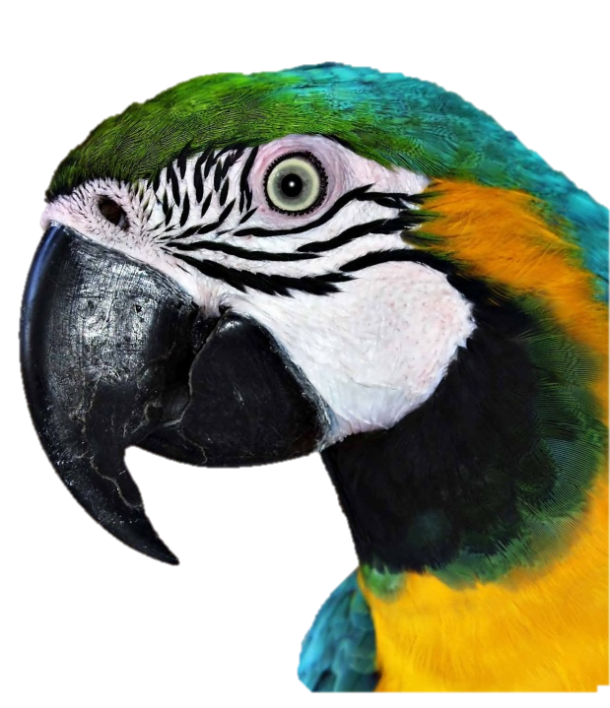
ی
و
ط
4
3
2
1
ط
8
7
6
5
13
12
11
10
9
1. كدام پرنده است كه تقليد مي‌كند؟
طوطي

Slide 22
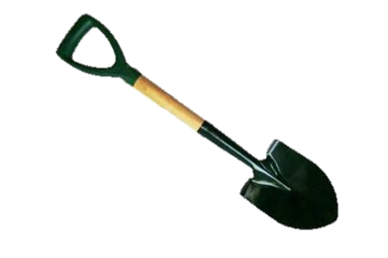
ی
و
ب
ط
4
3
2
1
ل
ط
ی
8
7
6
5
13
12
11
10
9
2. وسيله كشاورزي و بنايي چه نام دارد؟ (سه حرفي است.)
بيل

Slide 23
ی
و
ب
ط
4
3
2
1
ل
ط
ی
8
7
6
5
ز
ر
13
12
11
10
9
3. كدام گل خوش‌رنگ و بو است كه داراي دو حرف است؟
رز

Slide 24
ی
و
ب
ط
4
3
2
1
ل
ط
ی
8
7
6
5
ت
ا
ز
ر
13
12
11
10
9
4. خم كردن كاغذ را چه مي‌گويند؟
تا

Slide 25
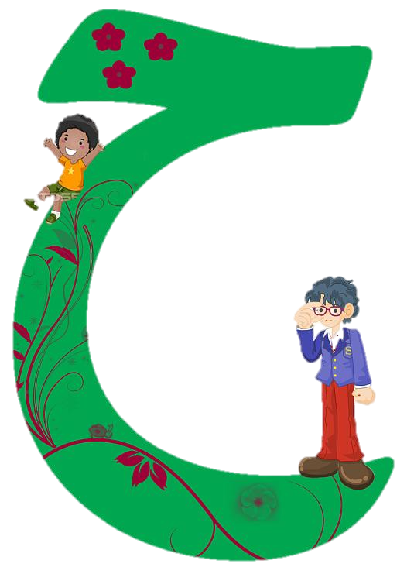
ی
و
ب
ط
4
3
2
1
ل
ط
ی
ح
8
7
6
5
ا
ت
ا
ز
ر
13
12
11
10
9
5. نام حرف «ح» چيست؟
حا

Slide 26
ی
و
ب
ط
4
3
2
1
ل
ط
ی
ح
8
7
6
5
ا
ت
ا
ز
ر
13
12
11
10
9
حالا جدول را 7 خانه 7 خانه مي‌شماريم تا پيام جدول به دست آيد.
ي
ز
و
ر
ط
ـا
تـ
يـ
ا
لـ
حـ
،
ب
طـ

Slide 27
حضرت علي(علیه السلام) مي‌فرمايد كه ما چند چيز را بايد از كلاغ ياد بگيريم.
اولین چیز؟
طلب روزي
كلاغ صبح كه از خواب بيدار مي‌شود، دنبال پيدا كردن غذا براي خود و فرزندانش است
www.mahdishahbazi.blog.ir

Slide 28
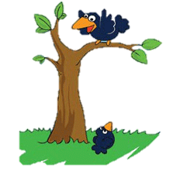
بچه‌ها! دوّمين چيزي كه بايد از كلاغ ياد بگيريم چیست؟
كلاغ پرنده محتاطي است و خودش را به جاهايي كه خطر دارد نزديك نمي‌كند. اگر بخواهد غذايش را از جاي شلوغ يا جايي كه آدم‌ها هستند بردارد، با احتياط اين كار را مي‌كند تا آسيب نبيند.
احتیاط
www.mahdishahbazi.blog.ir

Slide 29
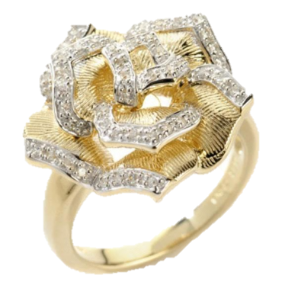
بچه ها !كلاغ چند تا صفت بد هم دارد كه ان‌شاءالله شما بچه‌هاي خوب هيچ‌كدام از آن‌ها را نداريد.
يكي از كارها زشتي كه كلاغ انجام مي‌دهد،
دزدی
است.
وقتي مشغول ساختن لانه هستند، مصالح ساختماني را از یکدیگر مي‌دزدند. همان‌طور كه مي‌دانيد دزدي كار زشت و از گناهان بزرگي است كه قابل بخشش نيست، مگر اين‌كه دزد، صاحب مال را راضي كند. پس نبايد بدون اجازه دست به مال ديگران زد و از آن‌ها استفاده كرد.
www.mahdishahbazi.blog.ir

